Slide 1
MISSION DE CONTRÔLE pédagogique
DES FORMATIONS PAR APPRENTISSAGE
            POINT DE RENTREE
Régine Lengronne
Coordinatrice de la Mission
Septembre 2024

Slide 2
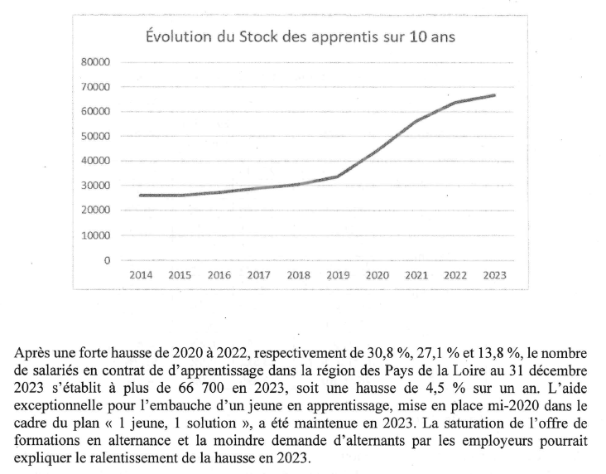
Quelques chiffres

Slide 3
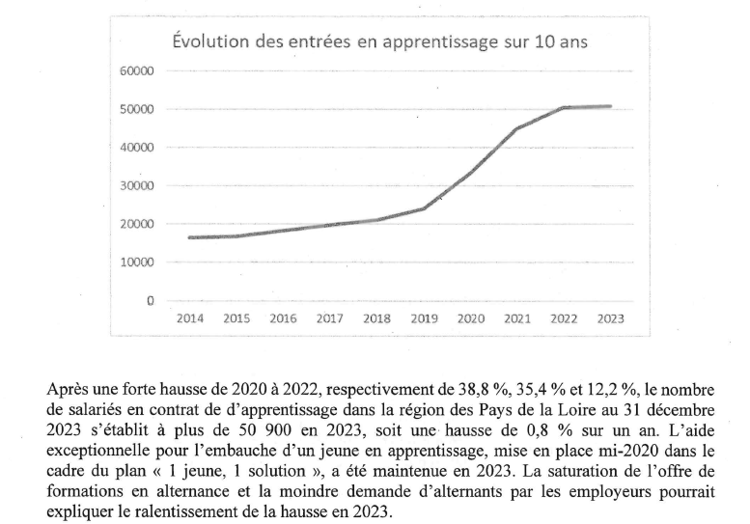
Quelques chiffres

Slide 4
Quelques chiffres
  Enquête SIFA au 31 12 2023

Slide 5
Activité MCPA 2023-2024
35 contrôles sur pièces et/ou sur place réalisés, s’ajoutant aux nombreuses saisines traitées en direct par la MCPA.
Ces contrôles ont ciblé :
Les formations où des problématiques ont été rencontrées par le corps d’inspection ou les services du rectorat ;
Les formations où les dossiers de demande d’habilitation au contrôle en cours de formation (CCF) ont montré des faiblesses ;
Les formations dispensées dans de nouveaux CFA ;
Les formations pour lesquelles des difficultés ont été signalées lors des examens
Des situations pour lesquelles une expertise pédagogique était nécessaire

Slide 6
Activité MCPA 2023-2024
La mission a pu apprécier la qualité des outils développés dans certains CFA, par exemple,
la formalisation des procédures qui s’est améliorée au fil des années, certainement grâce à la certification Qualiopi qui s’appuie sur des éléments de preuve.
des pratiques d’accompagnement des apprentis intéressantes notamment en début de formation (semaine d’intégration, accompagnement à la recherche d’une entreprise, …)

Slide 7
Activité MCPA 2023-2024
La mission a pu apprécier la qualité des outils développés dans certains CFA, par exemple,
la formalisation des procédures qui s’est améliorée au fil des années, certainement grâce à la certification Qualiopi qui s’appuie sur des éléments de preuve.
des pratiques d’accompagnement des apprentis intéressantes notamment en début de formation (semaine d’intégration, accompagnement à la recherche d’une entreprise, …)

Slide 8
Activité MCPA 2023-2024
Des points d’amélioration demeurent en ce qui concerne la pédagogie de l’alternance :
Le positionnement pédagogique pour une meilleure adéquation entre la formation proposée et les besoins de l’apprenti ;
Plusieurs situations, portées à notre connaissance cette année, non conformes à l’esprit de la loi :
La durée du contrat correspondant à la durée du cycle de formation alors qu’au regard du profil et des compétences du jeune, un parcours réduit de formation aurait été adapté.
Des ruptures de contrat en fin de 1ere année pour permettre à l’entreprise de signer un nouveau contrat et de bénéficier de nouveau de la prime à l’embauche ;
Des durées de contrat plus longues pour diminuer le reste à charge de l’entreprise compensé par un coût contrat plus élevé versé au CFA
La relation tripartite (CFA/entreprise/apprenti) pour une meilleure articulation et complémentarité entre les lieux de formation.
L’accompagnement des maîtres d’apprentissage
Les formations tout à distance
Les résultats aux examens

Slide 9
Activité MCPA 2023-2024
A noter que d’autres contrôles ne relevant pas de la sphère pédagogique existent :
Le contrôle du service fait par les opérateurs de compétences qui ne peuvent exiger que des pièces de nature essentiellement financières ;
Le contrôle administratif et financier assuré par les services régionaux de contrôle (SRC), au sein des DREETS, notamment pour vérifier la réalisation des actions de formation et l’usage des financements perçus ; le suivi de la déclaration d’activité par la DREETS, pour le compte de la préfecture de région, qui demeure valide sur production d’un bilan pédagogique et financier annuel.

Slide 10
Activité MCPA 2023-2024
Suite des contrôles :
Dans les mois qui suivent le contrôle les CFA contrôlés doivent transmettre à la MCPA les documents pédagogiques retravaillés qui attestent de la prise en compte des conseils et recommandations. Un suivi est effectué avec relance si nécessaire. De nouveaux contrôles peuvent être réalisés à terme.

Slide 11
Activité MCPA 2023-2024
Signalement des défaillances :
Circulaire du 19 juin 2023 : « L’OPCO et le certificateur Qualiopi peuvent être destinataires du rapport de contrôle. En cas de dysfonctionnements pédagogiques constatés, il est conseillé d’en informer systématiquement le certificateur qualité délivrant la certification Qualiopi, la direction des examens et concours (DEC) au sein du rectorat et les opérateurs de compétences (OPCO) qui financent les formations par apprentissage.
Arrêté du 31 mai 2023 :
Art 1 : « L'organisme certifié affiche son certificat dans ses locaux et sur son site internet. En l'absence de site internet, il en communique une copie à tout candidat, stagiaire, apprenti ou financeur mentionné à l'article L. 6316-1 du code du travail qui en fait la demande »
Art 5 bis : « En cas de signalement auprès de l'organisme certificateur portant sur le non-respect du référentiel national figurant à l'annexe mentionnée à l'article D. 6316-1-1 du code du travail par un organisme qu'il a certifié, l'organisme certificateur procède à l'enregistrement et au traitement du signalement conformément aux exigences de la norme internationale d'accréditation correspondant à l'exercice de l'activité de certification des produits, des procédés et des services en matière de traitement des plaintes. En tant que de besoin, il réalise un audit complémentaire, à distance ou sur site, pour vérifier la conformité de l'organisme au référentiel. L'audit complémentaire peut donner lieu au constat de non-conformités avec le référentiel. »
« En fonction de la gravité du signalement, l'organisme certificateur peut décider de suspendre, à titre conservatoire, la certification de l'organisme dans l'attente de la réalisation d'un audit complémentaire.
« L'organisme certificateur prend les mesures nécessaires pour préserver la confidentialité de l'identité de la personne à l'origine du signalement. »

Slide 12
Activité MCPA 2023-2024
Signalement des défaillances :
Circulaire du 19 juin 2023 : « L’OPCO et le certificateur Qualiopi peuvent être destinataires du rapport de contrôle. En cas de dysfonctionnements pédagogiques constatés, il est conseillé d’en informer systématiquement le certificateur qualité délivrant la certification Qualiopi, la direction des examens et concours (DEC) au sein du rectorat et les opérateurs de compétences (OPCO) qui financent les formations par apprentissage.
Arrêté du 31 mai 2023 :
Art 1 : « L'organisme certifié affiche son certificat dans ses locaux et sur son site internet. En l'absence de site internet, il en communique une copie à tout candidat, stagiaire, apprenti ou financeur mentionné à l'article L. 6316-1 du code du travail qui en fait la demande »
Art 5 bis : « En cas de signalement auprès de l'organisme certificateur portant sur le non-respect du référentiel national figurant à l'annexe mentionnée à l'article D. 6316-1-1 du code du travail par un organisme qu'il a certifié, l'organisme certificateur procède à l'enregistrement et au traitement du signalement conformément aux exigences de la norme internationale d'accréditation correspondant à l'exercice de l'activité de certification des produits, des procédés et des services en matière de traitement des plaintes. En tant que de besoin, il réalise un audit complémentaire, à distance ou sur site, pour vérifier la conformité de l'organisme au référentiel. L'audit complémentaire peut donner lieu au constat de non-conformités avec le référentiel. »
« En fonction de la gravité du signalement, l'organisme certificateur peut décider de suspendre, à titre conservatoire, la certification de l'organisme dans l'attente de la réalisation d'un audit complémentaire.
« L'organisme certificateur prend les mesures nécessaires pour préserver la confidentialité de l'identité de la personne à l'origine du signalement. »

Slide 13
Activité MCPA 2023-2024
L’organisation des examens :
Le nombre croissant de candidats issus de l’apprentissage nécessite une mobilisation plus importante, des enseignants titulaires et des plateaux techniques des lycées pour les épreuves ponctuelles (exemple : BTS Tertiaires).
Les formateurs des CFA habilités au CCF peuvent être sollicités pour participer aux épreuves d’examen (surveillance, jury, corrections, …). La direction des examens constate des difficultés à les mobiliser pour les épreuves ponctuelles avec des refus ou des désistements de dernière minute difficiles à gérer dans l’urgence.

Slide 14
Activité MCPA 2023-2024
L’enseignement à distance :
Les apprentis formés en tout à distance s’inscrivent avec le statut de candidat libre ou d’apprenti à distance avec 2 conséquences :
Ils ne peuvent pas être repérés dans les suivis statistiques
Ils n’ont pas les mêmes modalités d’évaluation que candidats inscrits en tant qu’apprenti (cf. règlement d’examen)
Plusieurs signalements auprès de la MCPA font état d’un manque de préparation des candidats repéré par les jurys d’examen lors des épreuves en enseignement professionnel.

Slide 15
2024-2025
Programme de contrôle 2024 2025
Plus de 30 contrôles prévus (signalements, nouveaux CFA, …)
CFA ayant des résultats insuffisants aux examens (5 repérés)
CFA ne respectant pas la charte Parcoursup

